Slide 1
Kulachokli mexanizmlar va ularning turlari.
Kulachokli mexanizmlar xaqida umumiy ma’lumotlar.
Kulachokli mexanizmlar klassifikatsiyasi.

Slide 2
Kulachokli mexanizmlar xaqida umumiy ma’lumotlar.
Tarkibida kulachok bo’lgan mexanizm kulachokli mexanizmlar deyiladi. Kulachokli mexanizmlar texnikada keng qo’llaniladi va ular yordamida chiquvhi bo’g’inni talab qilingan harakat qonunlariga erishish, ko’p ishchi jarayonlarni avtomatlashtirish va boshqarish mumkin. Kulachokli mexanizmlar turli mashinalar va asboblarda qo’llaniladi. Masalan, kulachokli mexanizmlar ichki yonuv dvigatellarida silindrdagi klapnlarni harakatga keltiradi, trikotaj mashinalarida kulachok orqali halqa hosil qiluvchi qism harakatlanadi. Bunday misollarni juda ko’p keltirish mumkin.

Slide 3
Quydagi olimlar kulachokli mexanizmlar nazariyasiga katta xissa qo’shdilar
K. V. Tir, L. N. Reshetov , G. A. Rotbart, N.I. Levitskiy

Slide 4
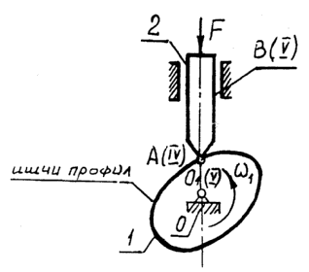
Etaklovchi zvenoning harakatini oliy kinematik juft vositasida o’zgaruvchan mexanizmlarga kulachokli mexanizmlar deb nomlanishi aytib o’tilldi.
Kulachok.
Turtgich (tolkotel)
Tayanch (stoyka)
Kulachokli mexanizmlar, asosan, tayanch, kulachok va turtgich hamda qo’shimcha (rolik, prujina) moslamalardan iborat bo’ladi.

Slide 5
Bu mexanizmlar yordamida yetaklovchi zvenoning aylanma, tebranma va ilgarilanma qayta harakatini yetaklanuvchi zvenoning texnologik jarayoni uchun kerakli bo’lgan, tebranma, ilgarilanma - qaytma va tekis paralel harakatiga o’zgartirish uchun ishlatiladi. Buning yordamida yetaklanuvchi zvenoning qariyb istalgan qonuniyat bo’yicha harakatlantirish mumkin.

Slide 6
Mexanizm quyidagi afzalliklarga ega:
Yetaklovchi va yetaklanuvchi zvenolarning harakatini oddiy qurilma yordamida boьlash mumkin.
Yetaklanuvchi zveno uzluksiz harakat qilganda yetaklanuvchi zvenoning istalgan ravishda harakatlantirish, to’xtash va teskari yo’nalishda yurgizish mumkin.
Ixtiyoriy ravishda berilgan tenglama yoki grafik funktsiya bo’ylab yetaklanuvchi zvenoning harakatlantirish mumkin.
Mexanizmni tuzilishi nihoyatda sodda bo’lib, gabarit o’lchovlari ixchamligi bilan ajralib turadi.

Slide 7
Mexanizmni quyidagi kamchiliklari bor
Kulachokni tayyorlash usuli anchagina murakkab bo’lib, maxsus qurilma yordamida tayyorlanadi.
Kulachokni material ishqalanishga chidamli bo’lishi uchun maxsus usullar bilan ishlanadi.

Slide 8

Bu kamchiliklarni kamaytirish uchun kulachok yuqori sifatli po’latdan tayyorlanib, mustahkamligini oshirish maqsadida ishchi yuzalari termik qayta ishlanadi. Ishqalanishni va yeyilishni kamaytirish maqsadida turtkichga kulachokni ishchi yuzasida dumalovchi.rolik o’rnatiladi. Kulachokli mexanizmlarda oliy juftni doimo tutashishi, ya’ni kulachok va turtkich bir biridan ajralmay doimo tegib turishi talab qilinadi.

Slide 9
Kulachokli
mexanizmlarni o’rganishda ikkita masala hal qilinadi
Tuzilishi, kinematikasi va dinamikasi nuqtai nazaridan kulachokli mexanizmlar taxlili
Berilgan shartlarga qarab kulachokli mexanizmlar sintezi.

Slide 10
Kulachokli mexanizmlar quyidagi shartlarga qarab sinflarga bo’linadi.
Harakatni o’zgartirishi bo’yicha.
Kulachokning tuzilishi bo’yicha
Turtgichning tuzilishi bo’yicha
Oliy kinematik juftning taominlanishi bo’yicha.

Slide 11

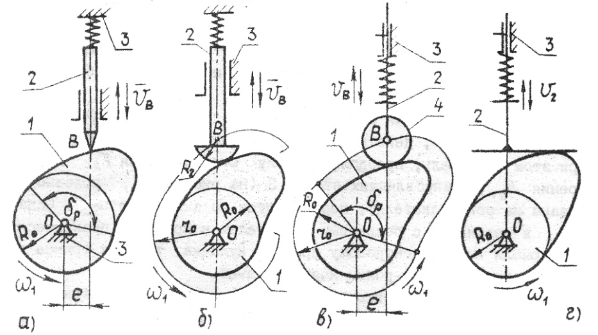
Aylanma harakat ilgarilanma qaytma harakatga quyidagicha o’zgartiriladi.

Slide 12

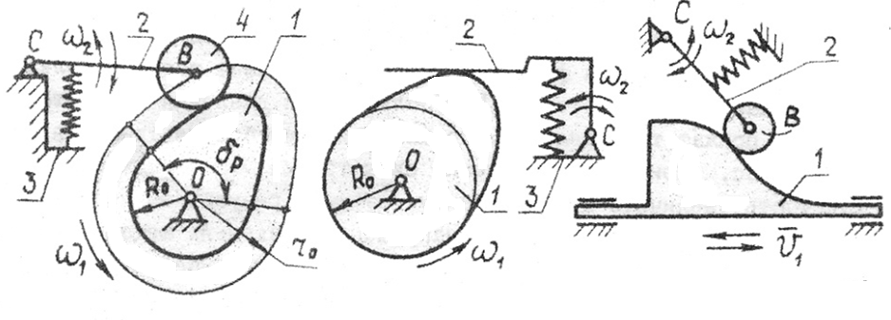
Aylanma harakat burilma (tebranma) harakatga quyidagicha o’zgatiriladi.

Slide 13
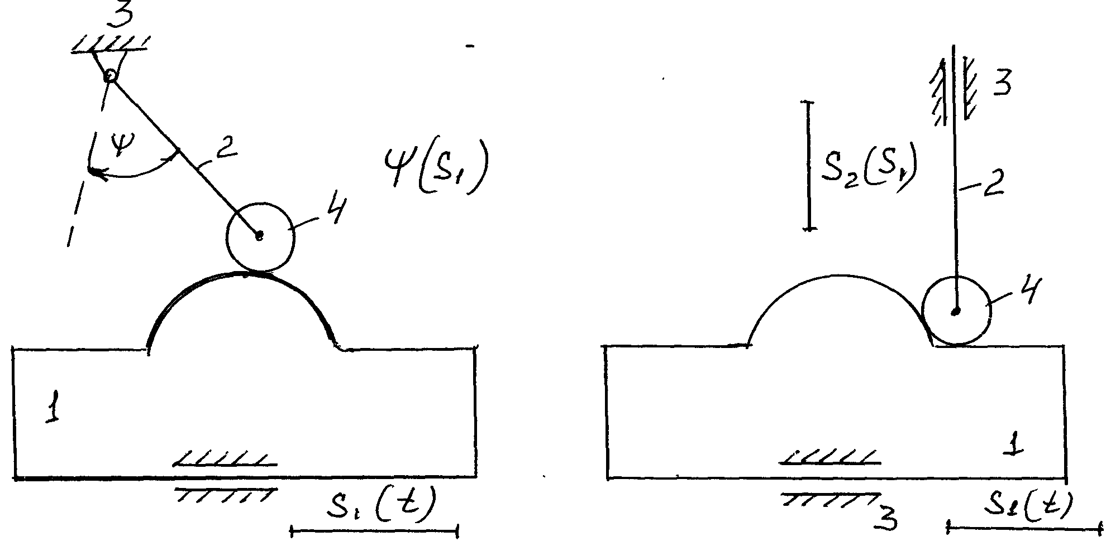
Ilgarilanma-qaytma harakatni tebranma yoki boshqa qonuniyat bilan harakatlanuvchi ilgarilanma-qaytma harakatga o’zgartirish mumkin .

Slide 14

Bundan tashqari texnikada qo’llaniladigan kulachokli mexanizmlar turli tuman bo’lib, ular turtkichni konstruktsiyasiga, bo’g’inni nisbiy harakatiga erkinlik darajasi soniga va oliy juftni tutashish turiga qarab bir biridan farq qiladi. Bu mezonlarni hisobga olgan holda kulachokli mexanizmlar klassifikatsiyasini tuzish mumkin.

Slide 15
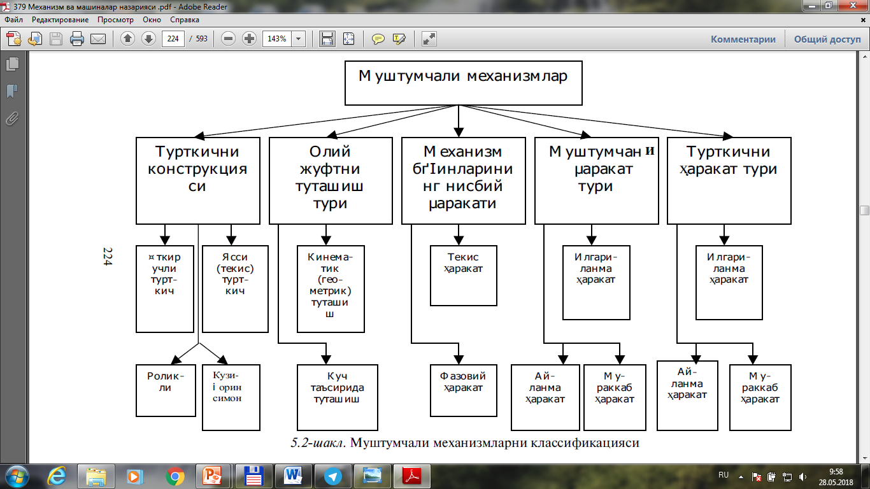

Slide 16

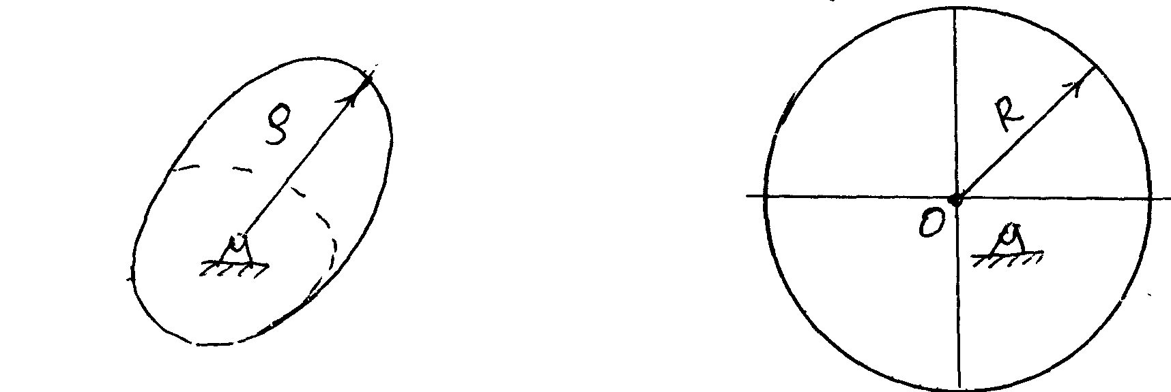
Kulachoklarning tuzilishi.
egrilik radiusi ixtiyoriy ravishda o’zgaruvchi kulachok
sinusoidal kulachok

Slide 17

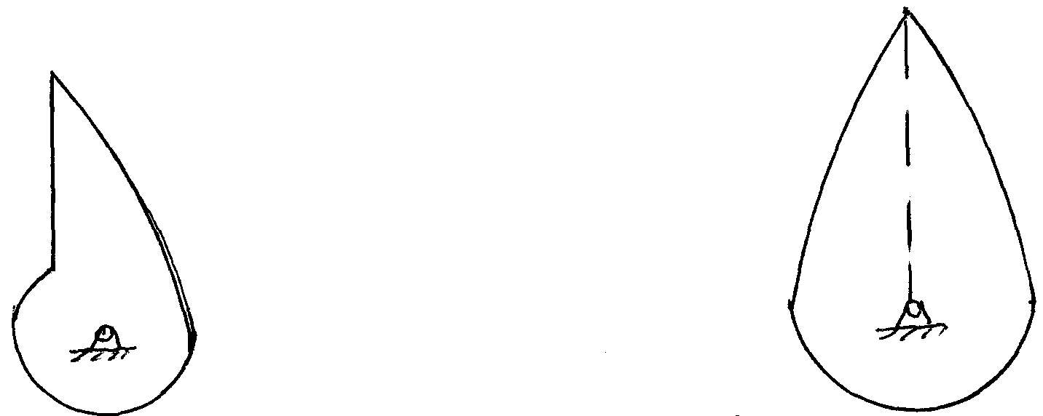

arximed spiralidan tuzilgan kulachok
simmetrik lagorifmik spiraldan tashkil topgan kulachok

Slide 18

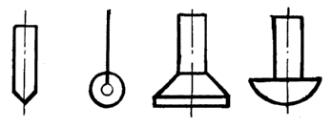


Turtkichlar (tolkatellar)
nayzasimon o’tkir uchli turtkich
rolikli turtkich
tarelkali turtkich
Sferik (qo’ziqorinsimon) turtkich

Slide 19

O’tkir uchli turtkichlar kam qo’llaniladi, chunki ular kulachokning ishchi yuzasini tez yeyilishiga olib keladi. Shuning uchun o’tkir uchi aylana yoyi bilan o’tmas qilainadi.
Rolikli turtkichlar ko’proq qo’llaniladi., chunki ulardan foydalanilganda sirpanishdagi ishqalanish dumalanishdagi ishqalanishga almashtiriladi. Tekis turtkichlar kulachokli mexanizmlarni muhim ko’rsatkichi bo’lgan bosim burchagini doimiy saqlashga imkon beradi. Buni faqat kulachok profili qabariq bo’lganda qo’llash mumkin.

Slide 20
Bo’g’inlarning nisbiy harakatiga qarab kulachokli mexanizmlar:
tekis
fazoviy

Slide 21
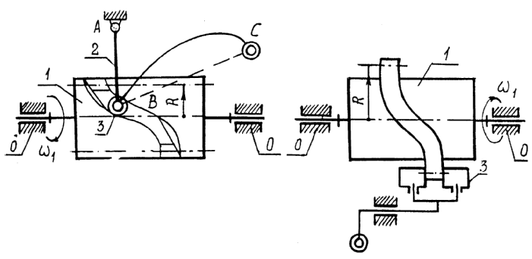
Fazoviy kulachokli mexanizm
Quydagi shaklda ipni ma’lum miqdorda uzatuvchi va chokini tortuvchi fazoviy kulachokli mexanizmlar ko’rsatilgan.
1-silindr kulachok
2- turtkich 3- rolik.

Slide 22
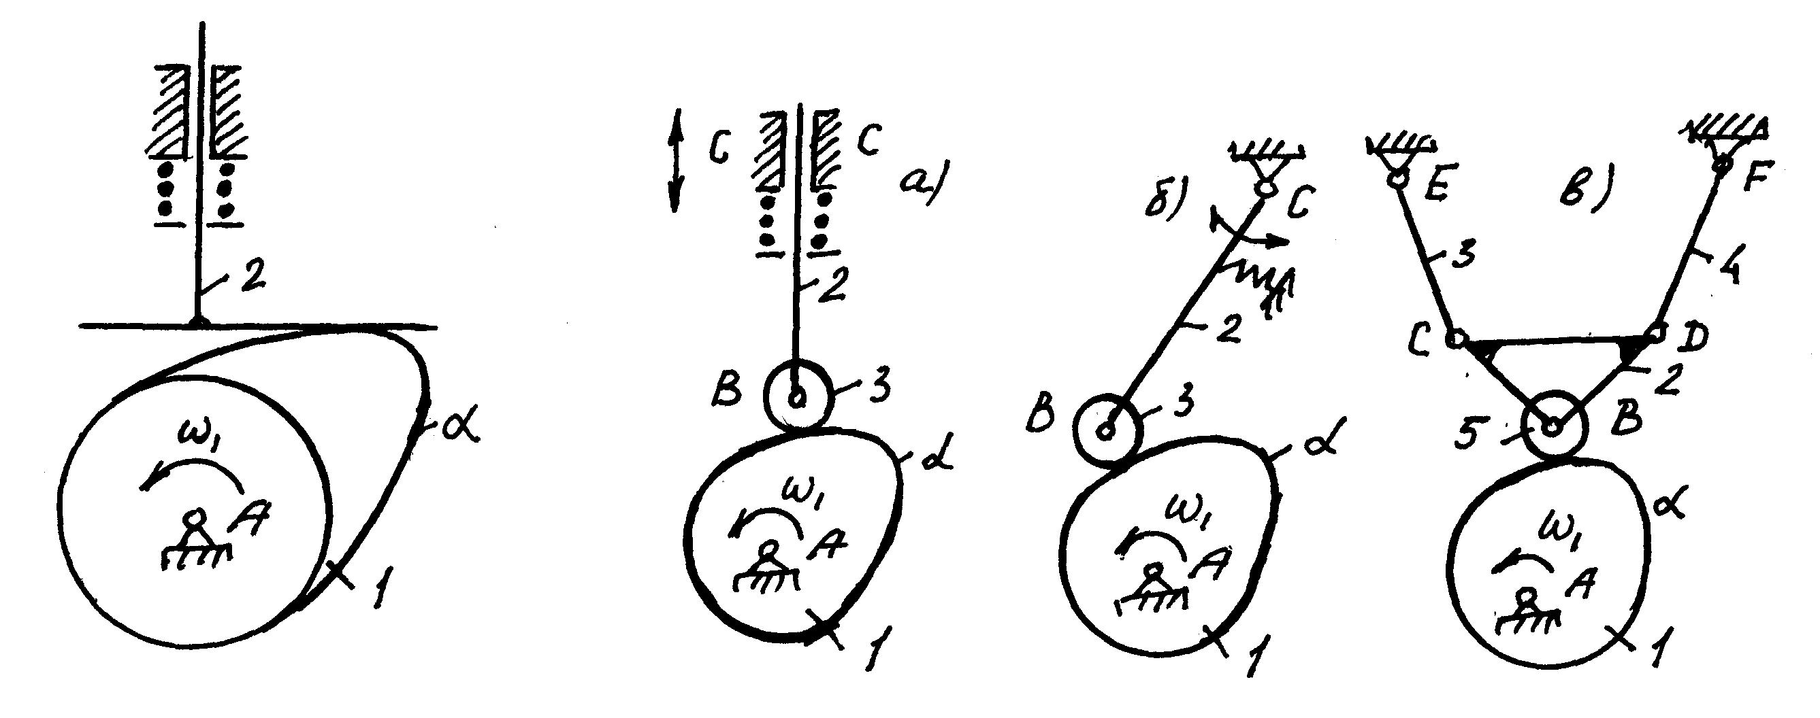
Fazoviy kulachokli mexanizmlarga qaraganda tekis kulachokli mexanizmlar ko’proq qo’llaniladi, chunki ularni tayyorlash va ishlatish oson.

Slide 23
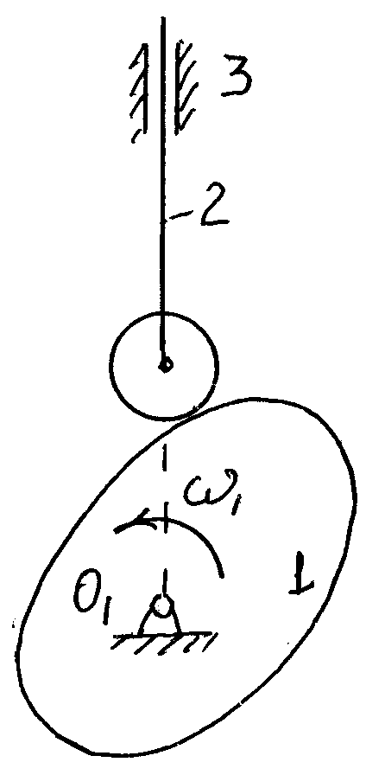
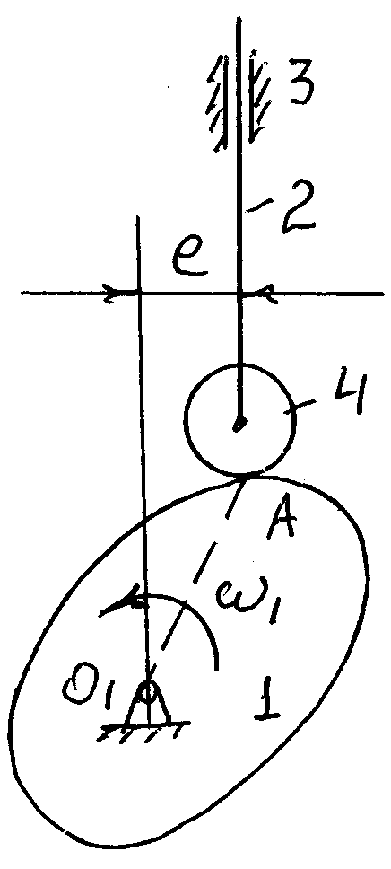
Kulachokli mexanizmlar kulachok va turtkich o’qlarini joylashishi bilan ham farq qiladi.
Aksial kulachokli mexanizm
Dezaksial kulachokli mexanizm
Turtkich o’qining siljishi dezaksiallik yoki ekstentristet deb ataladi

Slide 24


Kulachokni va turtkichni oliy juftda doimiy tutashib turishini ta’minlab turishi uchun kinematik yoki kuch tasirida tutashish usullari qo’llaniladi. Kuch ta’sirida tutashishda og’irlik kuchidan yoki prujinani qayishqoqligidan foydalanilsa , kinematik tutashish konstruktsiyani geometrik xususiyati orqali ta’minlanadi.

Slide 25

Kulachok katta tezlikda aylanganda kuch bilan tutashuvchi mexanizm barqaror ishlamasligi mumkin. Shuning uchun geometrik tutashuvchi mexanizmlardan foydalanish zarur. Biroq bo’g’inlarning nisbiy harakatini cheklay olmaydigan ortiqcha bog’lanishlarning kiritilishi mexanizmni tayyorlash va yig’ish aniqligini oshirishni talab qiladi. Bu esa geometrik kamchilik hisoblanadi.

Slide 26
Quyida kulachokli mexanizmlarning harakatlari ko’rsatilgan.

